Slide 1
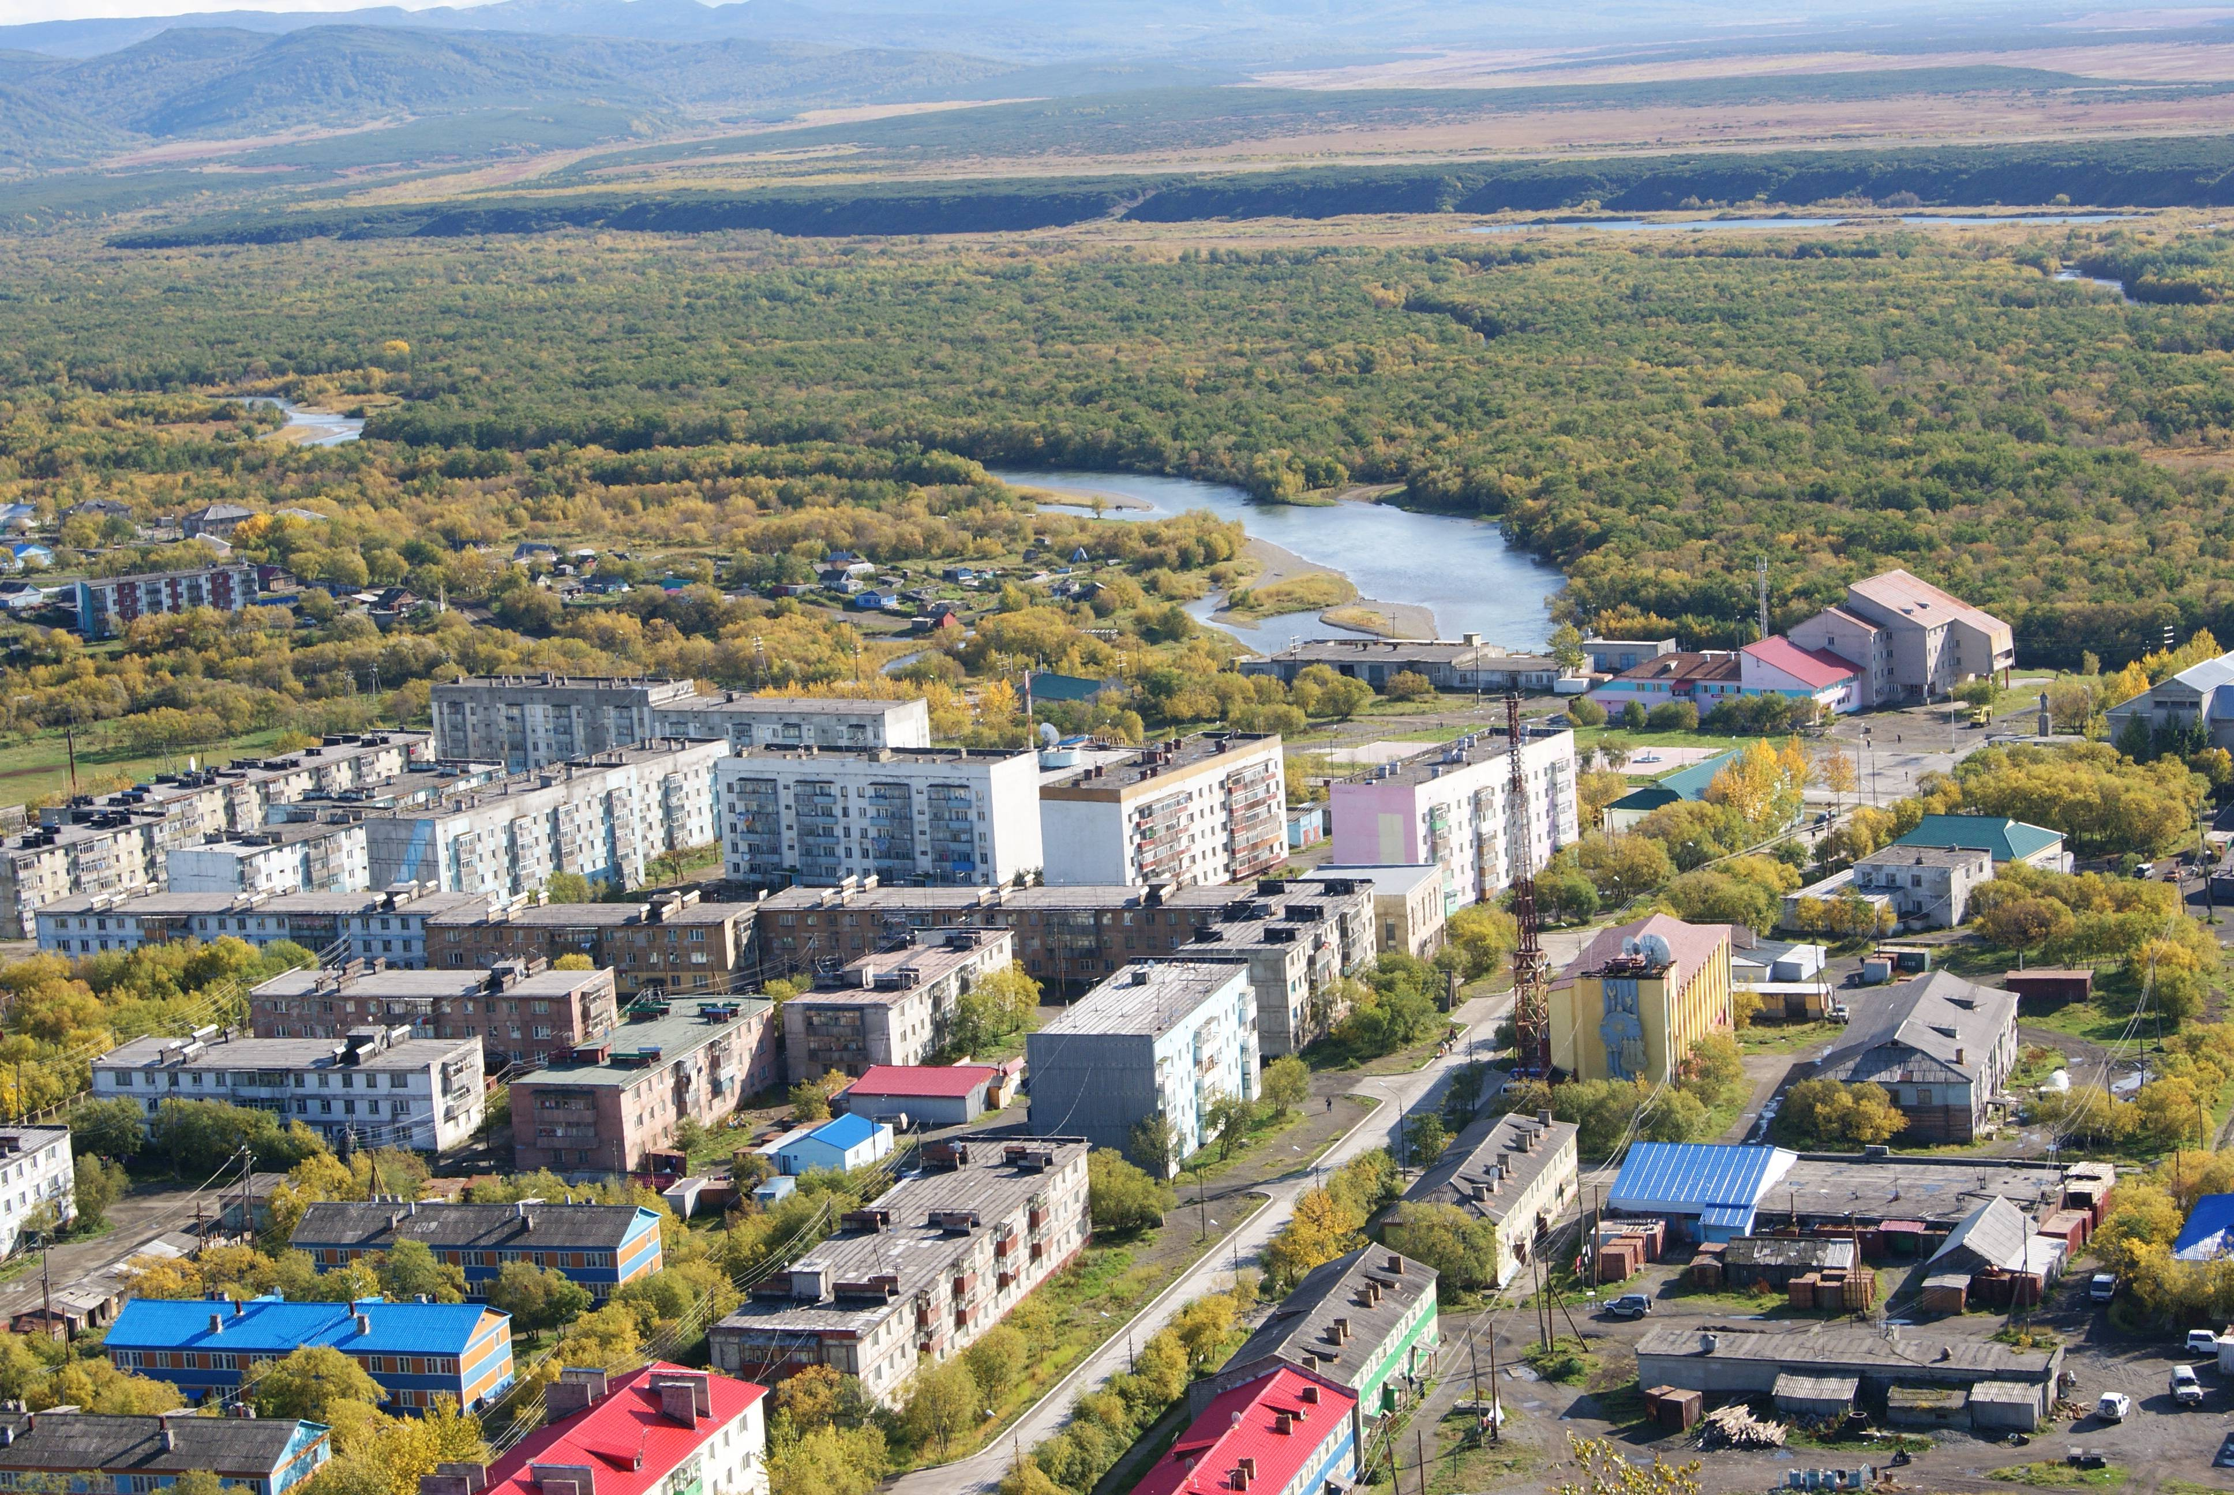
Финансовое управление администрации городского округа «поселок Палана»
БЮДЖЕТ
ГОРОДСКОГО ОКРУГА
«ПОСЕЛОК ПАЛАНА»
НА 2018 ГОД И НА ПЛАНОВЫЙ ПЕРИОД 2019-2020 ГОДОВ

Slide 2
Бюджет - форма образования и расходования денежных средств, предназначенных для финансового обеспечения задач и функций местного самоуправления
Доходы бюджета - поступающие в бюджет денежные средства (за исключением средств , являющихся источниками финансирования дефицита бюджета)
Расходы бюджета – выплачиваемые из бюджета денежные средства (за исключением средств , являющихся источниками финансирования дефицита бюджета)
Дефицит бюджета – превышение расходов над доходами
Профицит бюджета – превышение доходов над расходами

Slide 3
Основные направления бюджетной политики городского округа «поселок Палана»
1. Обеспечение долгосрочной сбалансированности и устойчивости бюджетной системы городского округа «поселок Палана».
2. Обеспечение ассигнованиями в полном объеме и финансирование в первоочередном порядке приоритетных расходных обязательств муниципального образования.
3. Максимальное ограничение принимаемых расходных обязательств, сдерживание роста действующих расходных обязательств.
4. Развитие программно-целевых методов управления на местном уровне, обеспечение нацеленности бюджетной системы на достижение запланированных результатов.

Slide 4
Основные параметры бюджета городского округа
«поселок Палана» на 2017-2020 годы тыс. рублей
 | 2017 год | 2018 год | 2019 год | 2020 год
Доходы | 392196,786 | 432638,251 | 414153,432 | 388135,196
Расходы | 394451,509 | 432638,251 | 414153,432 | 388135,196
Дефицит (-)/ профицит (+) | -2 254,723 | 0,000 | 0,000 | 0,000

Slide 5
Структура доходов бюджета городского округа «поселок Палана» в 2016-2019 годах
тыс.рублей

Slide 6
Структура доходов бюджета городского округа «поселок Палана» на 2018 год (по процентам)

Slide 7
Структура безвозмездных поступлений бюджета городского округа «поселок Палана» в 2017-2020 годах тыс. рублей
Наименование | 2017 год | 2018 год | 2019год | 2020год
Дотации | 65998,00 | 58849,0 | 44149,00 | 43595,00
Субсидии | 75949,13 | 100462,64 | 98643,97 | 73354,27
Субвенции | 169162,10 | 185479,30 | 179957,30 | 178317,90
ИТОГО | 311109,23 | 344790,94 | 322750,27 | 295267,17

Slide 8
Структура расходов бюджета городского округа «поселок Палана» в 2017-2019 годах по разделам классификации расходов бюджета

Slide 9
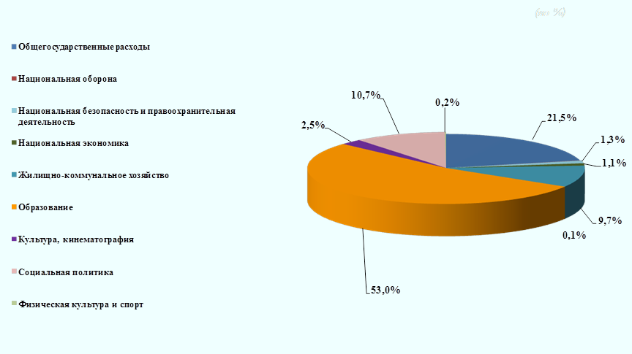
Структура расходов бюджета городского округа «поселок Палана» на
2018год по разделам классификации расходов бюджетов

Slide 10
Расходы городского округа «поселок Палана» на социально-культурную сферу в 2018 г. тыс.рублей

Slide 11
Перечень муниципальных программ городского округа «поселок Палана»
1. Развитие образования в городском округе «поселок Палана» на 2018-2020 годы
2. Развитие культуры в городском округе «поселок Палана» на 2016-2020 годы»
3. Социальная поддержка граждан в городском округе «поселок Палана» на 2016-2020годы
4. Энергоэффективность, развитие энергетики и коммунального хозяйства, обеспечение жителей городского округа «поселок Палана» коммунальными услугами и услугами по благоустройству территорий на 2016-2020 годы
5. Профилактика правонарушений и преступлений на территории городского округа «поселок Палана» на 2018-2020 годы
6. Повышение безопасности дорожного движения на территории городского округа «поселок Палана» на 2018-2020 годы»
7. Развитие физической культуры в городском округе «поселок Палана» на 2016-2020 годы
8. Развитие малого и среднего предпринимательства на территории городского округа «поселок Палана» на 2016-2020 годы
9. Устойчивое развитие коренных малочисленных народов Севера и Дальнего Востока, проживающих на территории городского округа «поселок Палана» на 2016-2020 годы»
10. Совершенствование управления муниципальным имуществом городского округа «поселок Палана» на 2016-2020 годы
11. Безопасность городского округа «поселок Палана» на 2017-2020 годы
12. Развитие информационно-телекоммуникационной инфраструктуры и обеспечение информационной безопасности в городском округе «поселок Палана» на 2018-2020 годы

Slide 12
Расходы на реализация муниципальных программ 2018г.

